Slide 1
PERGOLA BIO CLIMATIQUE Réf : PER 3660 BI

Slide 2
PERGOLA BIO CLIMATIQUE Réf : PER 3660 BI
NOTICE A LIRE ATTENTIVEMENT ET A CONSERVER
EN CAS DE PRÊT OU DE VENTE DE LA PERGOLA VOUS DEVEZ COMMUNIQUER CETTE NOTICE A L’ACQUEREUR
ATTENTION
Il est formellement interdit de monter sur le toit de la pergola
En cas de chute de neige importante, supérieure à 10 cm, vous devez obligatoirement déneiger la pergola afin d’éviter une surcharge importante et le risque de celle-ci. La société FORESTA sera dégagée de toute responsabilité en cas de litige lié à une surcharge due à la neige.
IMPORTANT
La pergola ne peut être installée dans les zones dont l’altitude est supérieure à 500 m.

Slide 3
IMPORTANT
ATTENTION : • Cette pergola est fabriquée avec des matériaux qualitatifs. Les pergolas HABRITA proposent un espace de détente et représentent une protection contre les dommages causés par l’ensoleillement, la pluie légère, la sève et un peu de neige. Veiller à ancrer correctement la structure de la pergola HABRITA. Consulter le guide pour connaitre les détails sur son ancrage. Il incombe à l’utilisateur d’assurer un ancrage adéquat et de garder le toit correctement posé et exempt de neige et de débris. Il est important de faciliter l’écoulement de l’eau/neige sur et à travers la structure, les poteaux et les pieds en vue d’empêcher toute stagnation qui pourrait endommager le produit. Veiller à lire et à vous assurer de bien comprendre les détails de l’installation, les avertissements et les mises en garde avant d’entreprendre l’installation des pergolas HABRITA.
SECURITE : • Certaines pièces peuvent être coupantes. Il faut être prudent lors de la manipulation des éléments. • Toujours porter des gants, des lunettes de protection et des vêtements à manches longues lors de l’assemblage ou pendant toute opération de maintenance sur votre produit. • Ne pas tenter de construire le produit dans des conditions venteuses ou humides. Pour éviter les blessures, ne pas laisser les enfants jouer autour ou à proximité de la zone d’assemblage du produit. • Ne pas grimper ou ne pas se tenir debout sur le toit du produit. • En cas de neige et de grêle, veiller à bien régler les ventelles en position ouvertes.
• Attention, en cas de non-respect des recommandations de montage, la garantie ne pourra pas être appliquée.
• L’évacuation de l’eau de pluie se fait par transfert vers les gouttières latérales et ensuite par l’intérieur des poteaux.
DANGER : • Avant d’entreprendre l’installation, vérifier les autorisations nécessaires et les règlementations auprès de votre mairie concernant les abris temporaires. • Choisir correctement l’emplacement où placer votre pergola. • Placer le produit à l’abri des vents dominants. • Choisir votre emplacement avant de commencer le montage. Vous assurer que la surface de montage est nivelée et qu’il n’y a pas d’objets pointus afin d’éviter tous risques de rayures ou de dommages sur le produit. • VOUS TENIR ELOIGNE DES FILS ELECTRIQUES. • Eviter les lignes électriques, les branches d’arbres et les autres types de structures. Avant de creuser, vérifier la présence de tuyaux ou de fils enfouis. Ne pas installer la pergola HABRITA à proximité d’un mur, d’un toit ou de toute autre structure pouvant empêcher l’écoulement du vent, stopper l’évacuation de la neige, de la glace ou des débris. Ne Suspendre AUCUN objet au toit.

Slide 4
IMPORTANT
ATTENTION : • Ne pas ranger des liquides inflammables (essences, huiles, kérosène, pétrole lampant, etc..) à proximité de la pergola. Ne pas exposer le dessus de la pergola au feu ou à toute source d’incendie.
• Ne pas laisser de produits salins ou ayant été en contact avec de l’eau saline toucher la structure de la pergola.
• Ne pas enterrer ou placer de charges sur ou en appui sur les pieds de la pergola.
• Ne pas placer d’objet en appui sur la structure de la pergola et sur ses lattes.
ANCRAGE ET INSTALLATION DE L’ARMATURE : • IL INCOMBE A L’UTILISATEUR D’ASSURER L’ANCRAGE ADEQUAT DE L’ARMATURE. • Le fabricant n’assume aucune responsabilité pour les dommages causés à la pergola ou à son contenu par les catastrophes naturelles ou évènements particuliers. Toute pergola n’étant pas ancrée solidement risque de se déplacer et de causer des dommages, qui ne seront pas imputables au fabricant. • Vérifier périodiquement les ancrages pour assurer la stabilité de la pergola. • Le fabricant ne peut être tenu pour responsable si le produit occasionne des dégâts chez son propriétaire ou à l’extérieur de la propriété de celui-ci. • Dès l’achat de votre pergola, penser à faire la déclaration d’achat auprès de votre assurance afin d’être couvert en cas de tempête ou autres conditions météorologiques aboutissant à une détérioration de la pergola et d’être couvert lors d’une intempérie majeure déclarée « catastrophe naturelle » .

Slide 5
INFORMATIONS COMPLEMENTAIRES
LA GARANTIE NE CONCERNE PAS :
• Les griffes, empreintes, éclats, coups ou brûlures – les défauts ou détériorations provoqués par un usage différent de celui pour lequel le produit a été conçu, par une mauvaise utilisation ou par le non-respect de la notice de montage, guide de pose ou des conseils d’utilisation et d’entretien ; • Les détériorations ou défauts provoqués lors de la livraison, de l’installation ou du montage, par le distributeur, l’installateur ou le consommateur ; • Les défauts d’aspect visibles lors de la livraison du produit et non signalés à ce moment précis ; • Les modifications d’aspect du produit consécutives à l’usage, en particulier pour les éléments soumis à l’usure;
• Les pieds enterrés ou sur lesquels on aura placé une charge dessus ou à proximité,
• toutes déformations, enfoncements ou griffures dus à l’appui d’un corps extérieur à la pergola sur la structure ou le toit de celle-ci
• les modifications de fixation et d’installation ne respectant pas les recommandations de la notice de montage ; • Les produits qui ont été entreposés dans des conditions inadaptées.
Délais de la garantie : • La garantie prend effet le jour d’achat par le consommateur.
• La garantie couvre les pièces reconnues défectueuses par FORESTA, résultant, par exemple, de vices de fabrication matières-premières.
Demande de garantie : • Toute demande de garantie doit être formulée au revendeur uniquement ; • Accompagner votre demande d’une description écrite et claire de l’avarie constatée, ainsi que de photos claires, précises et détaillées.
• Nous garantissons la fourniture de pièces détachées pendant 2 ans à compter de l’achat du produit.

Slide 6
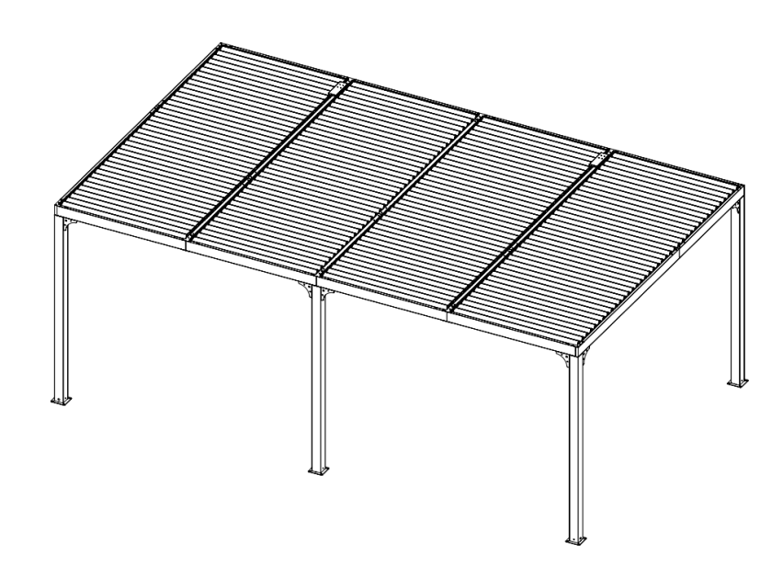

Slide 7
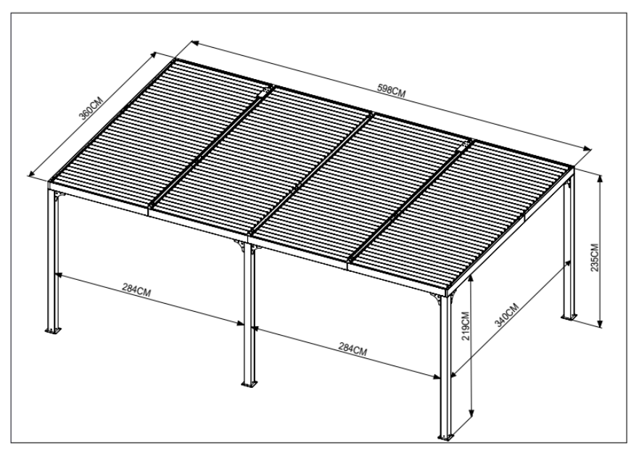

Slide 8
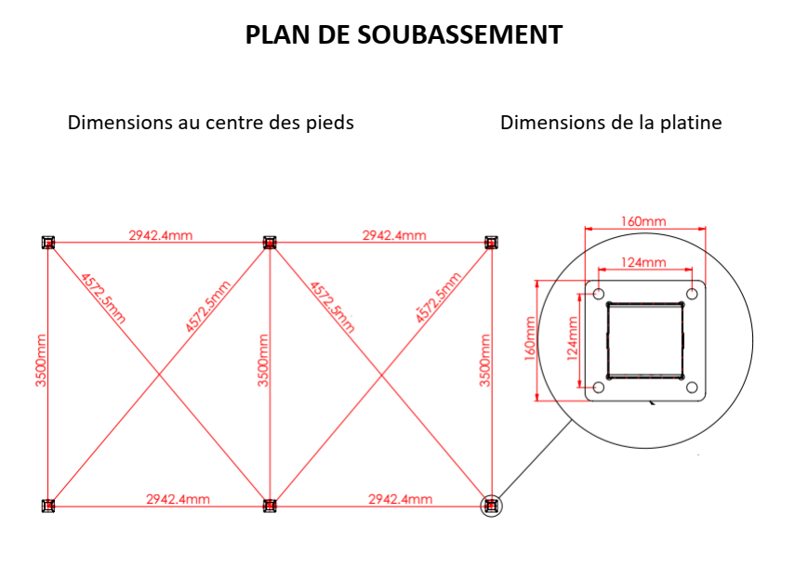

Slide 16
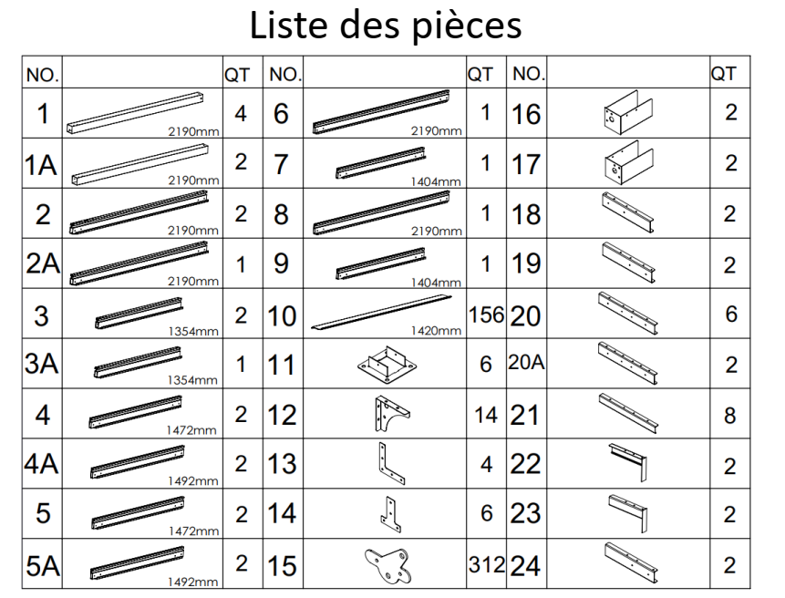

Slide 18
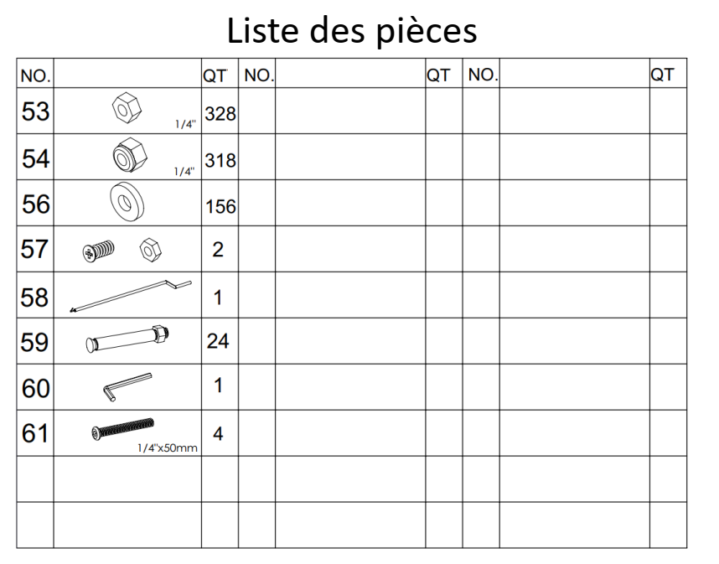

Slide 19
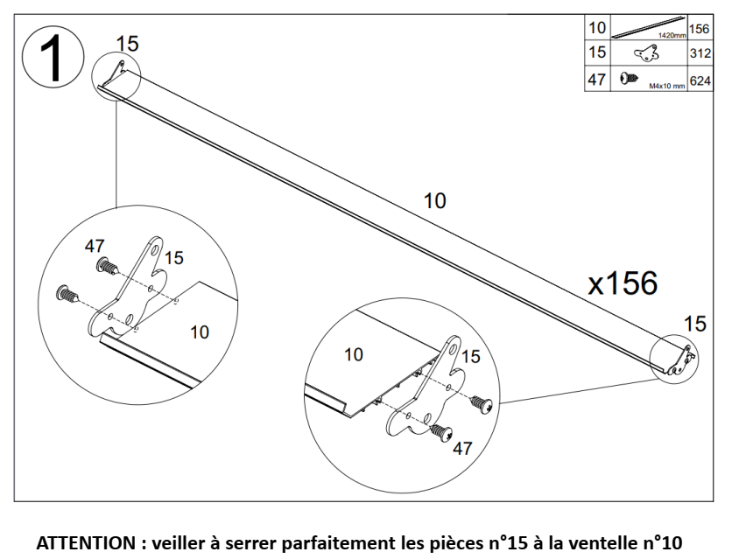

Slide 20
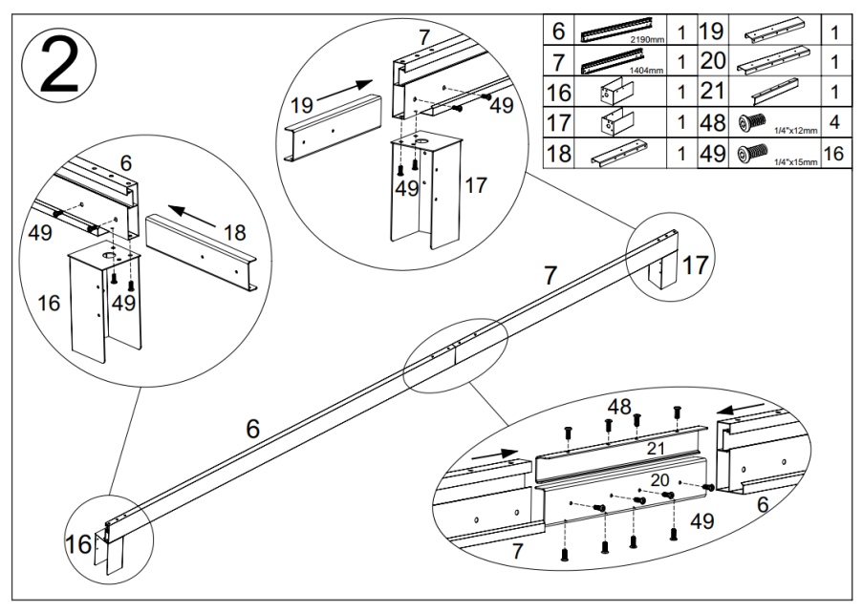

Slide 21
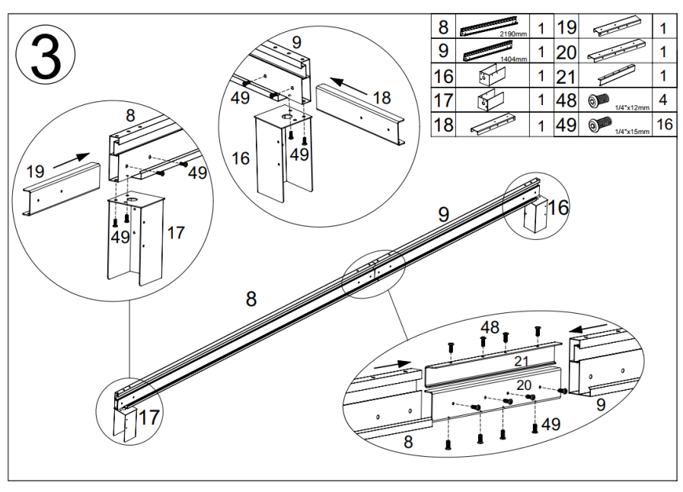

Slide 22
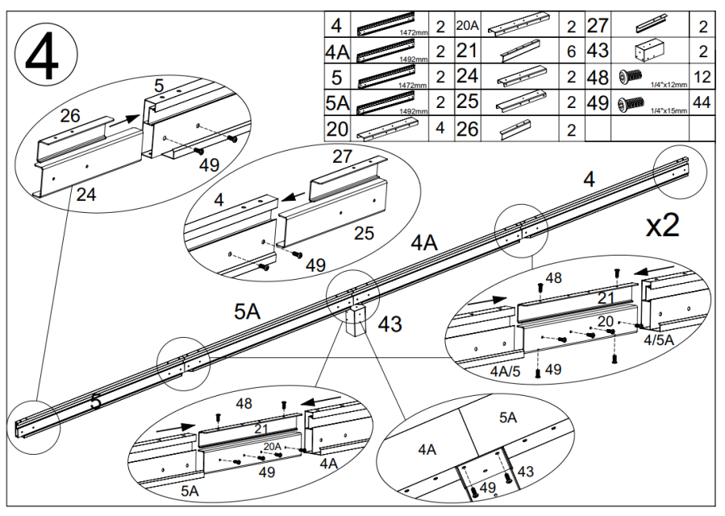

Slide 23
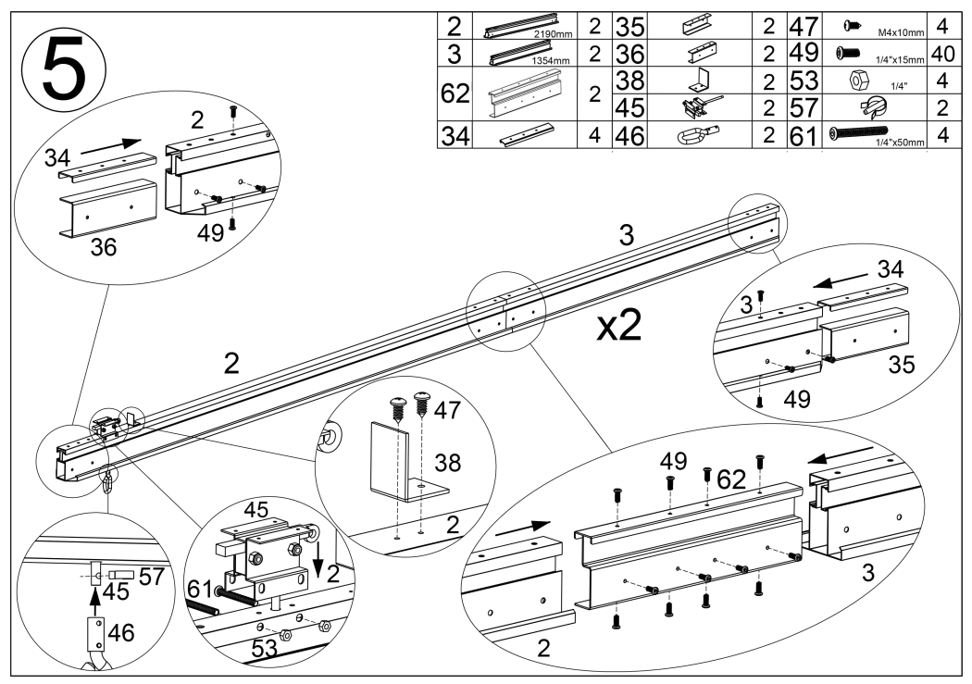

Slide 24
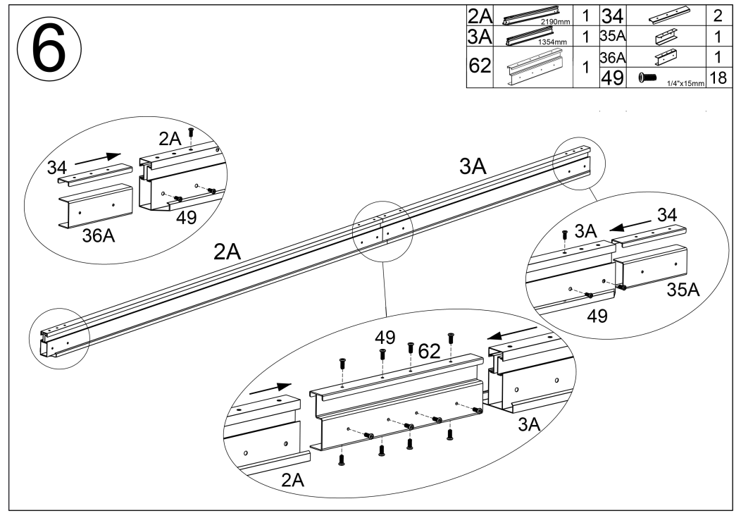

Slide 25
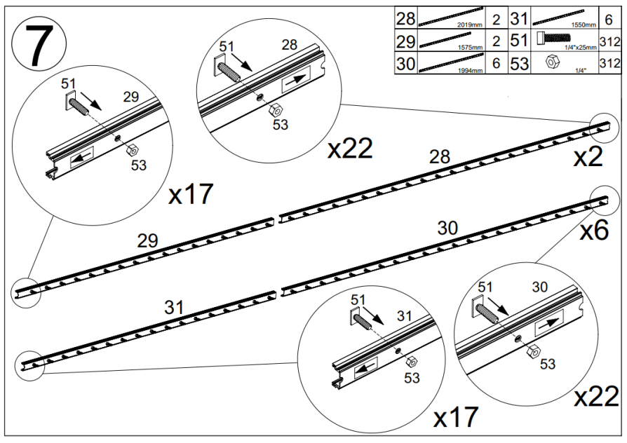

Slide 26
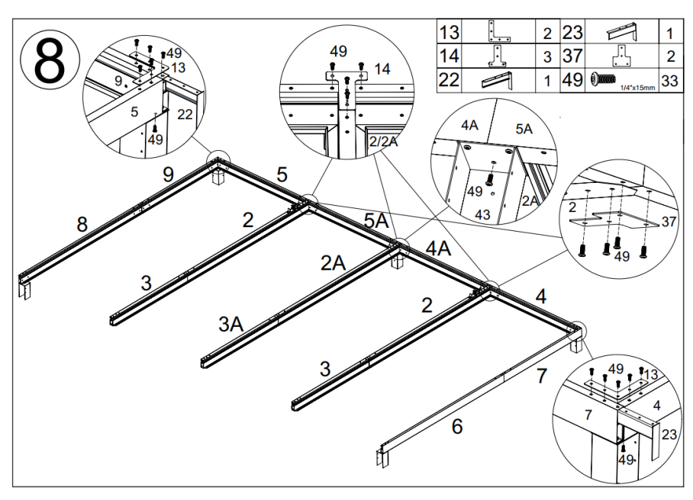

Slide 27
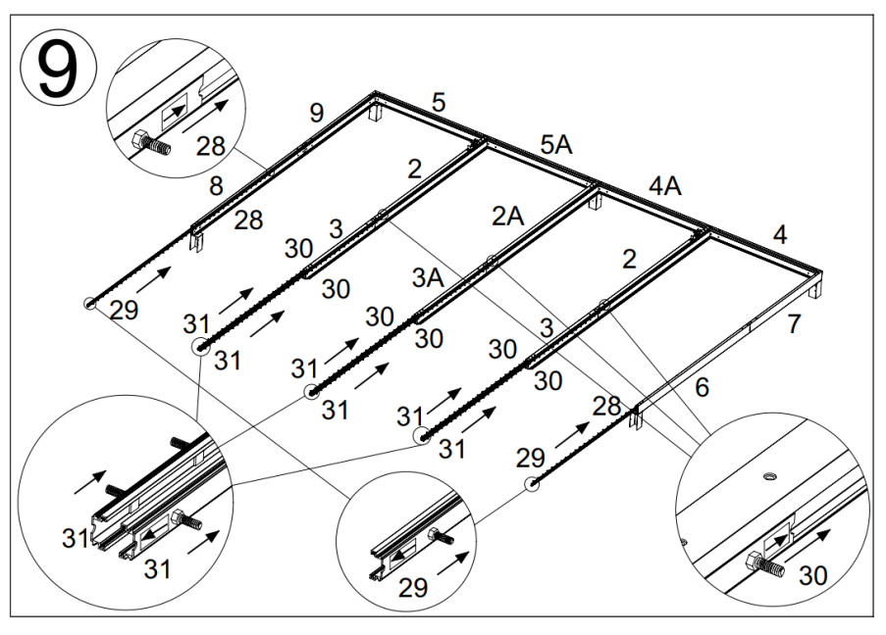

Slide 28
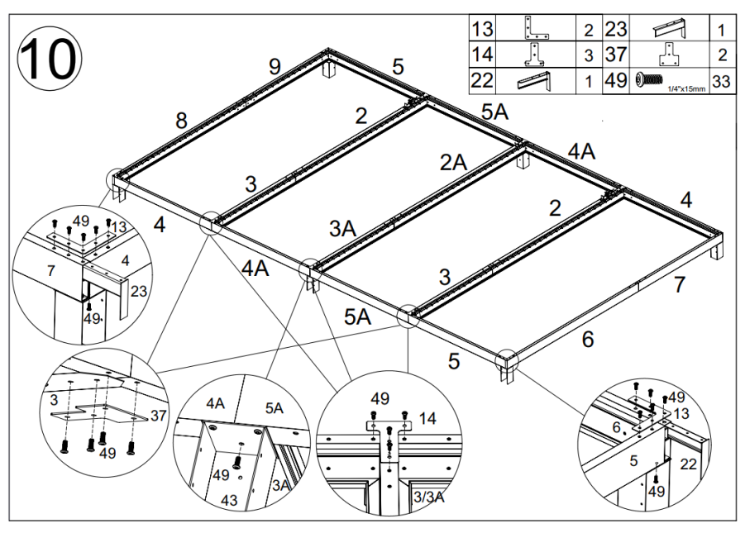

Slide 29
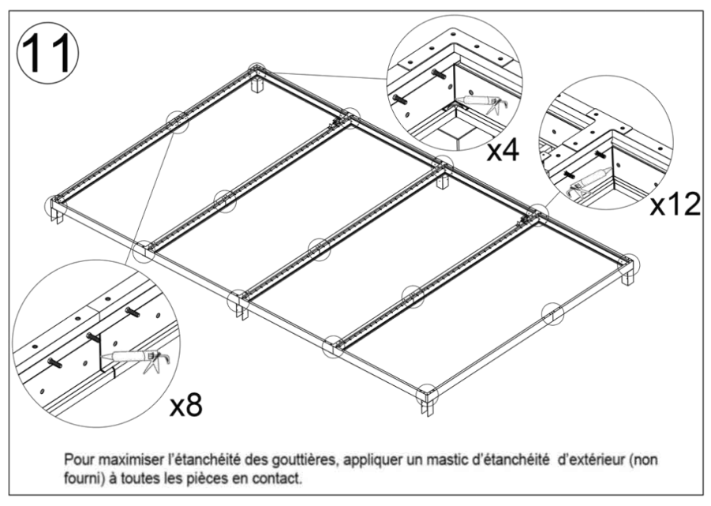

Slide 30
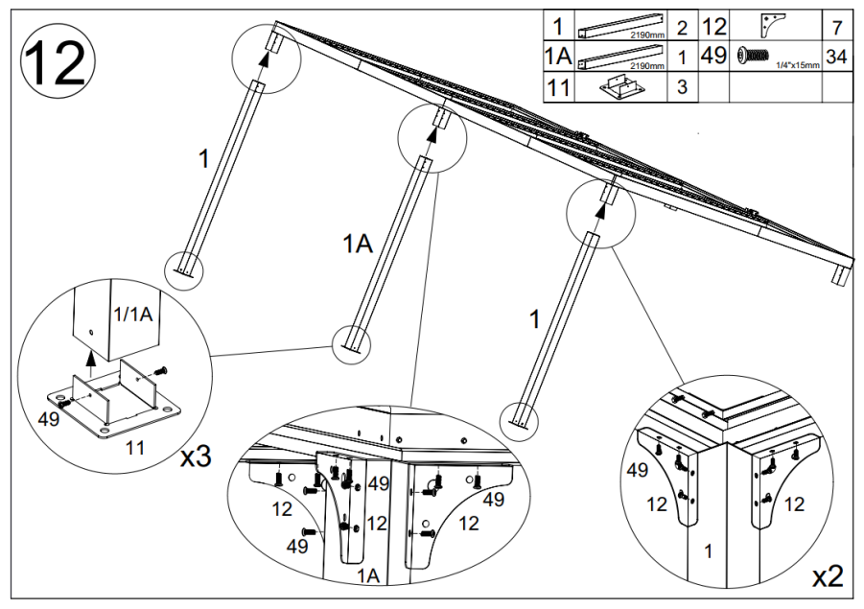

Slide 31
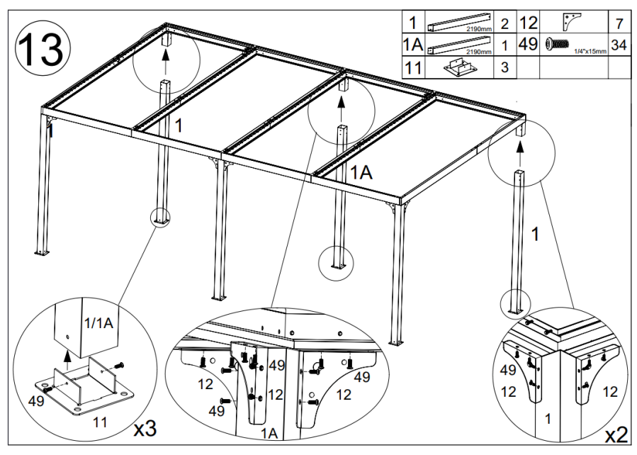

Slide 32
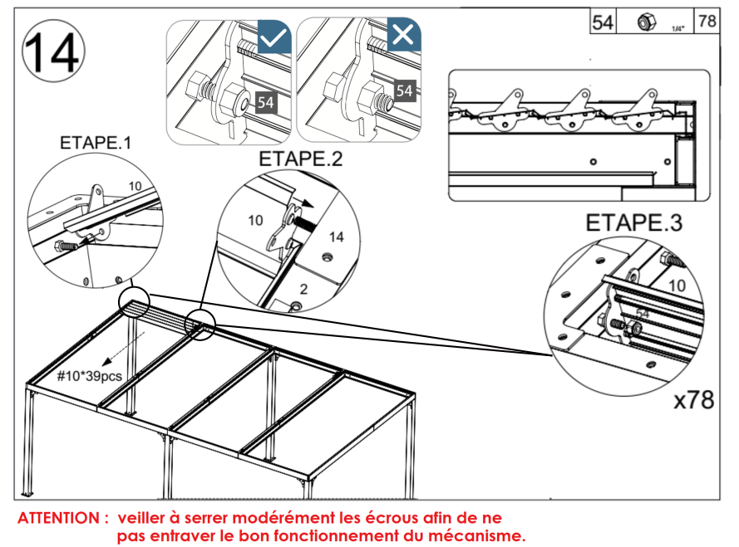

Slide 33
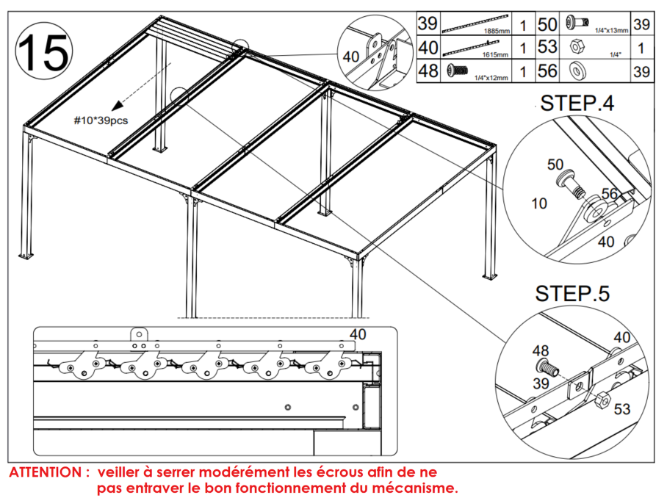

Slide 34
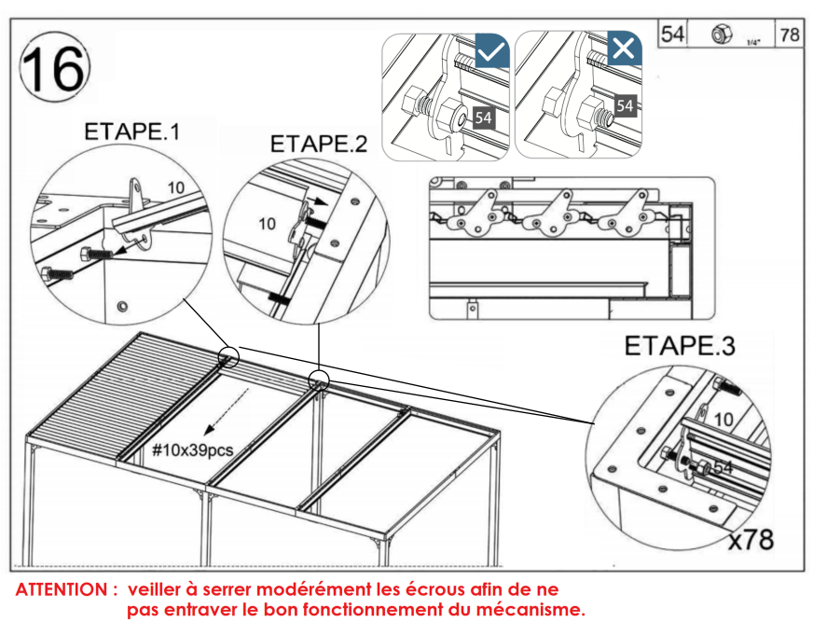

Slide 35
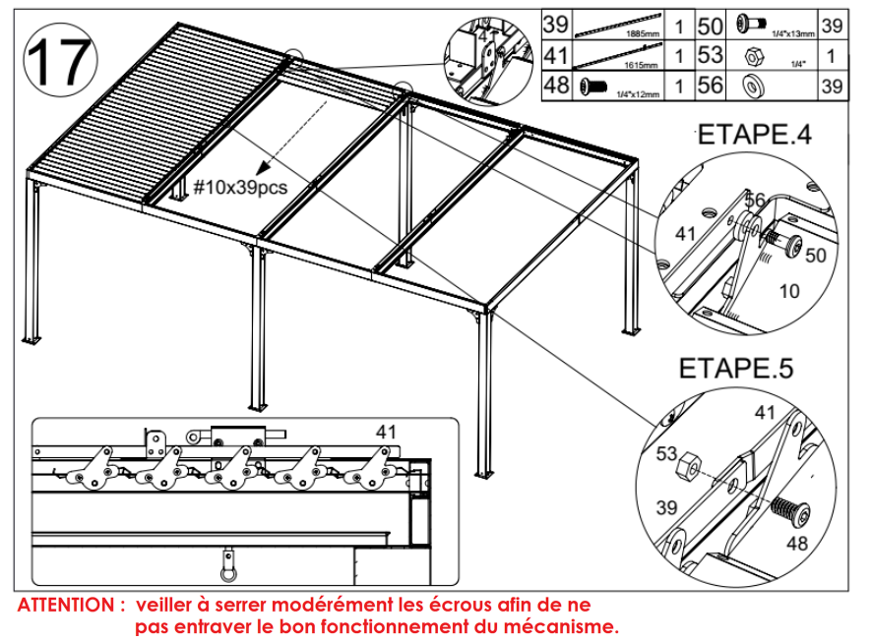

Slide 36
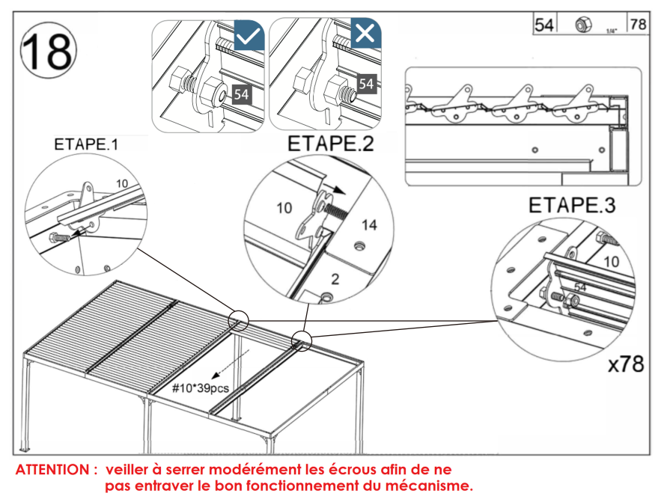

Slide 37
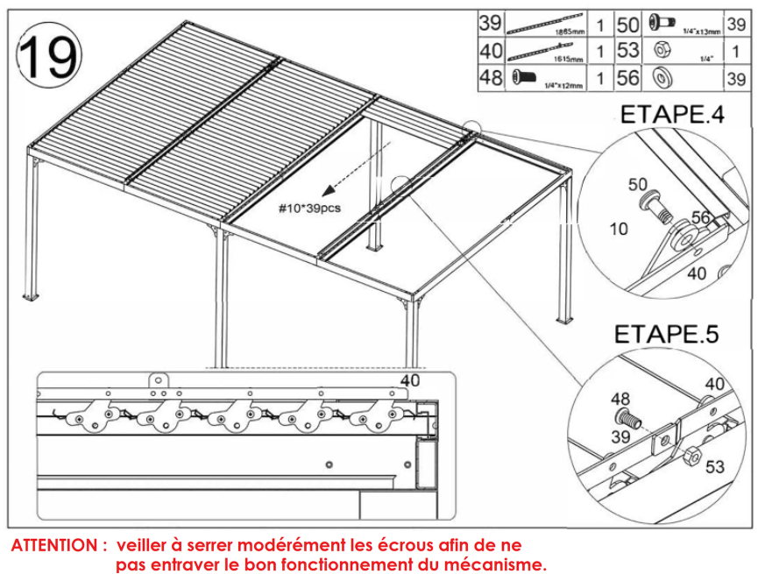

Slide 38
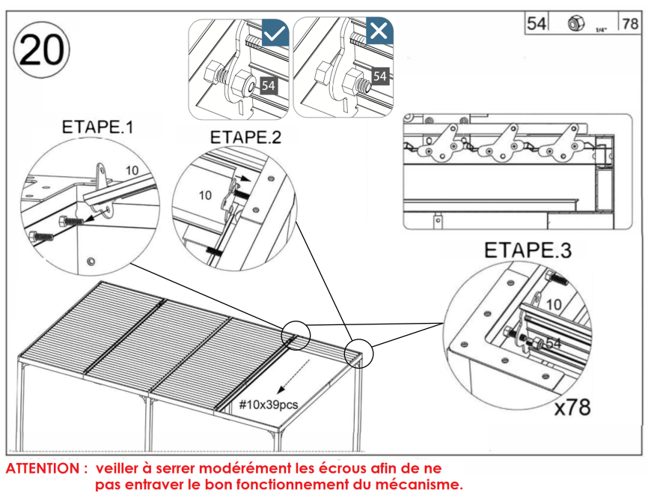

Slide 39
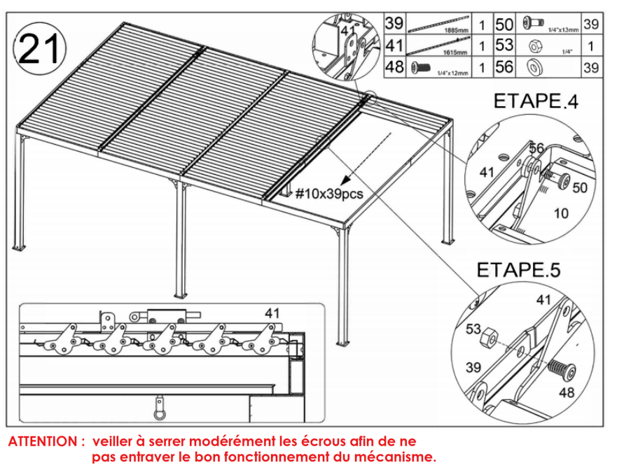

Slide 40
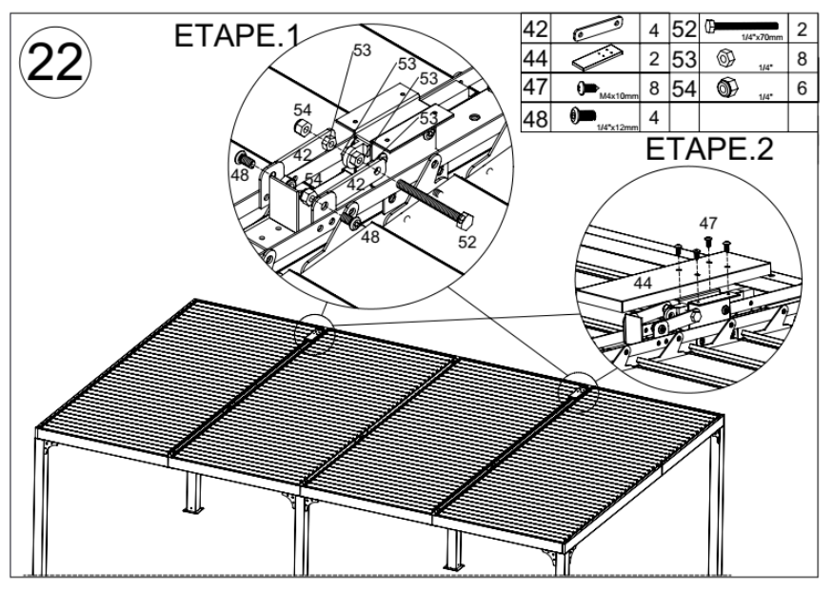

Slide 41
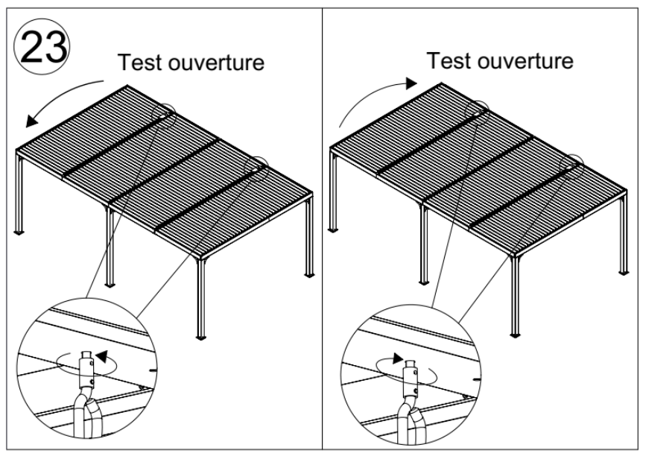

Slide 42
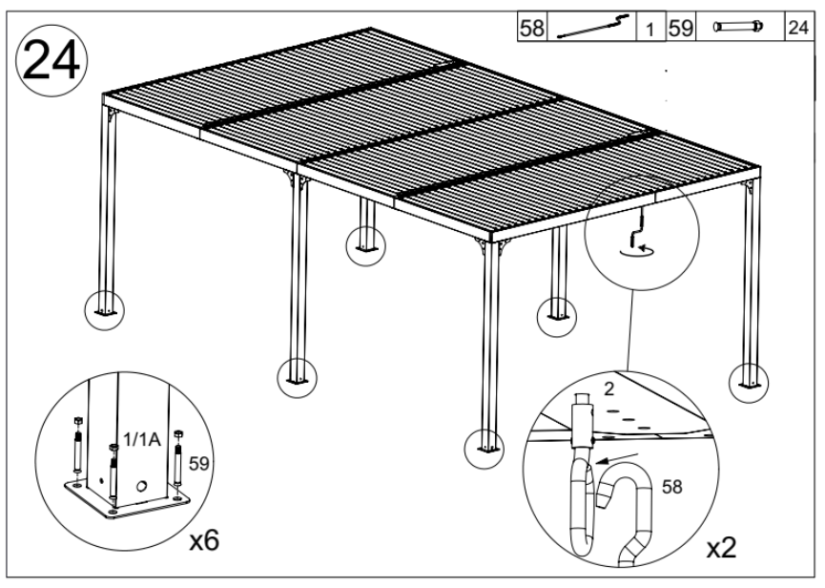

Slide 43
INFORMATIONS COMPLEMENTAIRES
Au moment de la livraison du produit :
Procéder à l’inventaire complet des pièces avant de commencer le montage.
En cas de doute sur l’état d’une pièce, ne pas commencer le montage et solliciter une prestation de garantie par écrit en recommandé avec accusé de réception, dans les 10 jours maximum qui suivent la réception du colis.
Le montage du produit doit être réalisé 1 mois maximum après la livraison du produit.
A NOTER :
Pour assurer une protection maximale des pièces mécaniques contre la corrosion, la rouille et l’usure, il faut, impérativement, appliquer systématiquement de la graisse universelle pour l’ensemble des pièces et pour la quincaillerie en contact avec celles-ci.
En cas d’une pluie importante, il peut arriver que la pergola laisse échapper de l’eau des gouttières centrales et latérales.
Le fabricant ne peut être tenu pour responsable de cet état de fait et des dégâts engendrés chez son propriétaire ou à l’extérieur de la propriété de celui-ci.

Slide 44
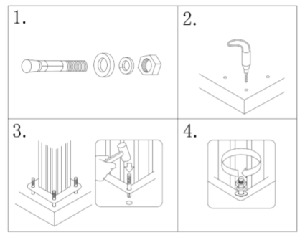
IL INCOMBE A L’UTILISATEUR D’ASSURER L’ ANCRAGE ADEQUAT DE L’ ARMATURE.
Le fabriquant n’assume aucune responsabilité pour les dommages causés à la pergola ou à son contenu par les catastrophes naturelles ou évènements particuliers. Toute pergola n’étant pas ancrée solidement risque de s’envoler et de causer des dommages, qui ne seront pas imputables au fabricant.
Vérifier périodiquement les ancrages pour assurer la stabilité de votre pergola.
Le fabriquant ne peut être tenu pour responsable d’une pergola qui s’envole.

Slide 45
IMPORTANT
Le fabricant décline toute responsabilité dans les dégâts éventuels causés par le non-respect des instructions d’installation du présent document, décline toutes responsabilités en cas de modification arbitraire des pièces d’origine.
Est exclue de la garantie du constructeur l’évolution normale de la brillance, de la couleur ou de l’aspect du laquage des matériaux due à l’exposition prolongée dans l’environnement du produit (rayons U.V, air salin, pollution…) ainsi que les éventuels risques de cloquage et de rouille dans les zones proches d’un bord de mer.
Pour une installation et utilisation de ce produit en bord de mer, en contact avec de l’eau saline ou en contact avec un air salin, il est fortement recommandé de laver de façon hebdomadaire et d’entretenir toutes les pièces métalliques. Le fabricant décline toute responsabilité dans les dégâts causés sur son produit, pour les raisons évoquées ci-dessus, ce qui entrainera immédiatement l’annulation de la garantie sur le produit.
CONSIGNES D’ENTRETIEN
Nettoyer à l’eau claire ou avec des produits au PH neutre,
Déblayer les feuilles qui peuvent obstruer les lattes.

Slide 46
Maj :220115RR_V05-2022

